Slide 1
MÔN TOÁN LỚP 4
Giáo viên

Slide 2




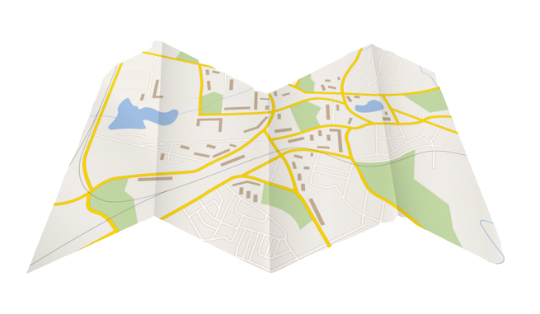
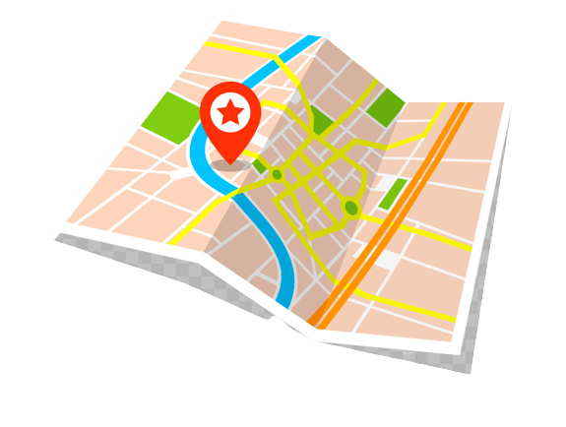
Toán
Ứng dụng
của tỉ lệ bản đồ (tt)

Slide 3
Khởi động

Slide 4
Trên bản đồ tỉ lệ 1:1 000 Độ dài thu nhỏ là ?
A
B
1
100
C
D
1000
10 000

Slide 5
Trên bản đồ tỉ lệ 1: 50 000 .
Độ dài thật là ?
A
B
5
500
C
D
50 000
5000

Slide 6
Trên bản đồ tỉ lệ 1: 200, quãng đường từ nhà đến trường đo được 3 cm. Tìm độ dài thật của quãng đường ?
A
B
6 000 cm
600 cm
c
D
60 cm
200 cm

Slide 7
Khám phá

Slide 8

Bài toán 1: Khoảng cách giữa hai điểm A và B trên sân trường là 20m. Trên bản đồ tỉ lệ 1 : 500, khoảng cách giữa hai điểm đó là mấy xăng-ti-mét?
Tóm tắt
B
A và B trên sân trường là 20 m
Trên bản đồ tỉ lệ 1 : 500 : …?... cm
? cm
A
Tỉ lệ 1 : 500

Slide 9
Bài giải
Đổi 20 m = 2000 cm
Khoảng cách giữa hai điểm A và B trên bản đồ là:
2000 : 500 = 4 (cm)
B
Đáp số: 4 cm
? cm
A
Tỉ lệ 1 : 500

Slide 10
Bài toán 2: Quãng đường từ trung tâm Hà Nội đến Sơn Tây là 41km. Trên bản đồ tỉ lệ 1 : 1 000 000, quãng đường đó dài bao nhiêu mi-li-mét?
Tóm tắt
Quãng đường Hà Nội đến Sơn Tây: 41 km
Trên bản đồ tỉ lệ 1 : 1 000 000: …?... mm

Slide 11
Bài giải
41km = 41 000 000 mm
Quãng đường Hà Nội – Sơn Tây trên bản đồ dài là:
41 000 000 : 1 000 000 = 41 (mm)
Đáp số: 41 mm

Slide 12
Muốn tìm độ dài thu nhỏ, ta lấy độ dài thật chia cho “mẫu số” của tỉ lệ bản đồ.

Slide 13
Luyện tập

Slide 14


Bài 1:Viết số thích hợp vào chỗ chấm:
Tỉ lệ bản đồ
1 : 10 000
1 : 5 000
1 : 20 000
Độ dài thật
5 km
25 m
2 km
Độ dài
thu nhỏ
50
5
1
. . . cm
. . . mm
. . . dm

Slide 15
Bài 2: Quãng đường từ bản A đến bản B dài 12 km. Trên bản đồ tỉ lệ 1: 100 000, quãng đường đó dài bao nhiêu xăng-ti-mét?
Tóm tắt
Bản A đến bản B dài: 12 km
Trên bản đồ tỉ lệ 1 : 100 000: ? cm

Slide 16
Bài giải
Đổi 12km = 1 200 000 cm
Quãng đường từ bản A đến bản B trên bản đồ là:
1 200 000 : 100 000 = 12 (cm)
Đáp số: 12 cm

Slide 17

Muốn tìm độ dài thu nhỏ ta làm như thế nào?
Muốn tìm độ dài thu nhỏ, ta lấy độ dài thật chia cho “mẫu số” của tỉ lệ bản đồ.

Slide 18
Củng cố

Slide 19

Khoảng cách từ A đến B là 4m vậy trên bản đồ tỉ lệ 1 : 4 000 mấy mi-li-mét?
40 mm
A
A
B
b
100 mm
C
C
1 mm

Slide 20
Trên bản đồ tỉ lệ 1 : 10 000. Con đường từ trường đến chùa dài 2km. Hỏi con đường này trên bản đồ dài bao nhiêu xăng-ti-mét?
A
A
20 cm
B
b
200 cm
C
C
2 cm

Slide 21
DẶN DÒ

Slide 22
CHÚC CÁC EM HỌC TỐT!

